Slide 1
Психолог ТСШ № 7
Чекалюк Людмила Іванівна
Казкотерапія для молодших школярів

Slide 2
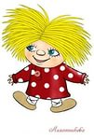
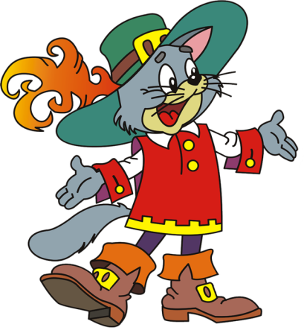
Корекційна казка «Чарівне яблуко»
Казкотерапія – це процес утворення зв’язків між казковими подіями та поведінкою в реальному житті, система передачі життєвого досвіду, розвитку соціальної чутливості інтуїції та творчих здібностей.
Проблема соціалізації першокласників, адаптація до цілком нових умов життя, триває від кількох місяців до півроку і не завжди проходить легко і успішно. Слід допомогти дітям увійти в шкільне життя, уникнувши таких серйозних проблем, як дезадаптація або шкільний невроз, даючи їм можливість проявляти свої таланти й набувати уміння і навички.

Slide 3
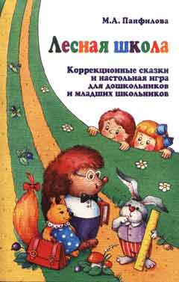
Така робота може проводитися на основі корекційних казок Марини Панфілової «Лісова школа» (Панфилова М.А. – «Лесная школа»: Корекционные сказки и настольная игра для дошкольников и младших школьников. – издательство «Сфера» - 2002. – 96с.). Книга містить 30 казок психопрофілактичного й корекційного спрямування, які допомагають у поданні проблем шкільної адаптації.
Казкотерапія дає змогу сформувати позитивні моделі поведінки, уникнути негативних емоцій, знизити рівень тривожності, підвищити навчальну мотивацію.

Slide 4
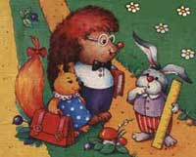
30 лісових казок розкривають п’ять основних тем:
1 – адаптація до школи;
2 – ставлення до речей;
3 – ставлення до уроків;
4 – шкільні конфлікти;
5 – ставлення до здоров’я.
Ці казки вирішують дидактичні , корекційні, терапевтичні завдання. Діти із задоволенням їх слухають і на прикладах казкових героїв вчаться любити та пробачати, говорять про вчинки казкових героїв і шукають їх причини. Таким чином, потрапляючи в складні ситуації, знають як можна вирішити ті чи інші проблеми.
Роботу з казками можна проводити один-два рази на тиждень протягом усього навчального року або за потребою як виховний момент.

Slide 5
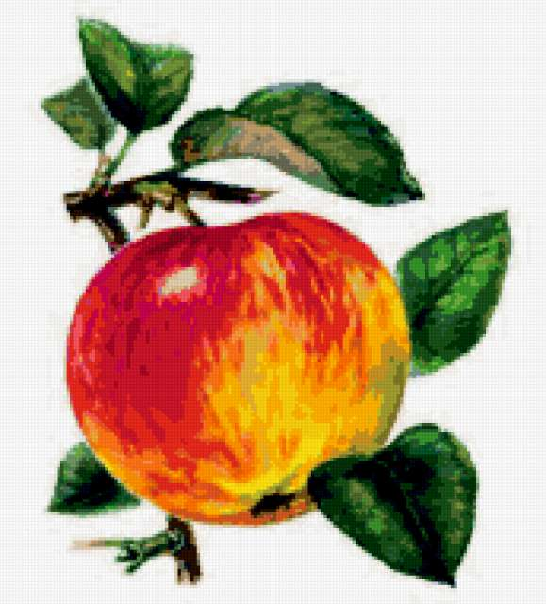
У школі діти зустрічаються з новим світом предметів, які мають стосунок до важливої для них діяльності – навчальної. Навчити першокласників правильно поводитися із цими предметами, адекватно ставитися до них, виявляти охайність і самостійність, допоможуть 6 казок із розділу «Про ставлення учнів до речей».
У кожному класі бувають неприємні випадки зникнення яскравих ластиків, красивих і зручних ручок, олівців. Щоб молодший школяр не чинив таких дій, вчасно зупинився, змінив наміри, пропонується використовувати казку «Чарівне яблуко».

Slide 6
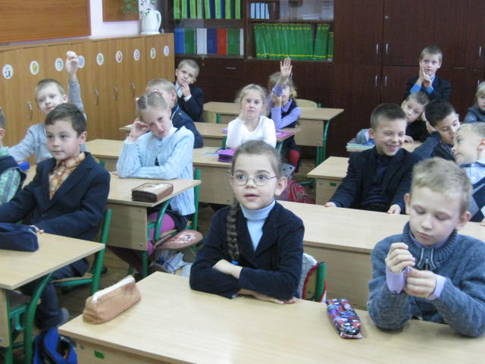
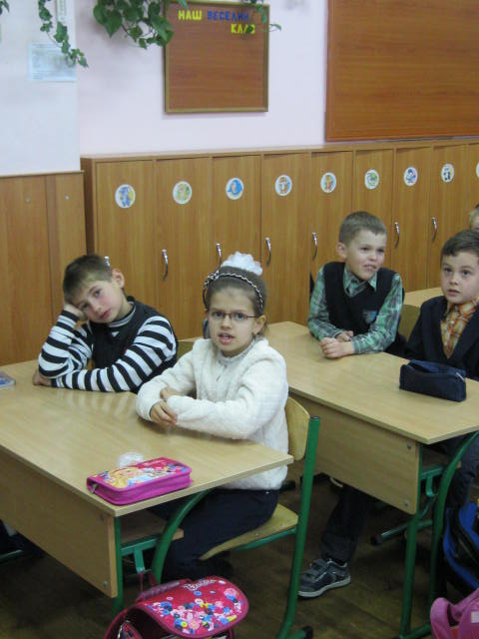
Слухаючи казку «Чарівне яблуко» першокласники дуже емоційно реагують на події, на вчинки героїв. Учні, котрі мають звичку брати чуже, виділяються з групи. Деякі з них насторожуються, ховають погляд, не беруть участь у бесіді, яку можна провести після прослуховування казки. Теми бесід довільно обираються педагогом. Варіанти тем бесід: «Коли я взяв чуже?», «Особисті речі».

Slide 7

Психічно здорова дитина знає, що чуже брати не можна. Але іноді так хочеться мати те, що є в приятеля чи сусіда по парті. Ми обговорюємо такі дії, вчинки, але завжди з розумінням та прощенням. Після бесіди потрібно дати дітям можливість відволіктися від теми, нехай інформація пройде внутрішнє осмислення. Таким моментом може бути гра або розминка. Не виключено, що найближчим часом ви «випадково» знайдете зниклі предмети чи іграшки. Можливо, діти зізнаються в скоєному одне одному після заняття. Важливіше, щоб дитина могла сама себе зупинити, контролювати імпульси.

Slide 8

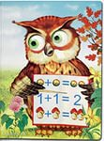
За допомогою казок можна відповісти на багато запитань першокласників: як зібрати портфель? В які ігри можна грати? Які існують шкільні правила? Для чого дотримуватися режиму дня? Співчуваючи казковим героям, діти звертаються до своїх почуттів, їм легше оцінювати власні вчинки, усвідомлювати причини своїх хвилювань через образи лісових школярів.
Робота з казками дає змогу запобігти шкільній тривозі в дітей, успішно пройти період адаптації, впевнено зайняти таку значиму соціальну позицію – школяра!

Slide 9
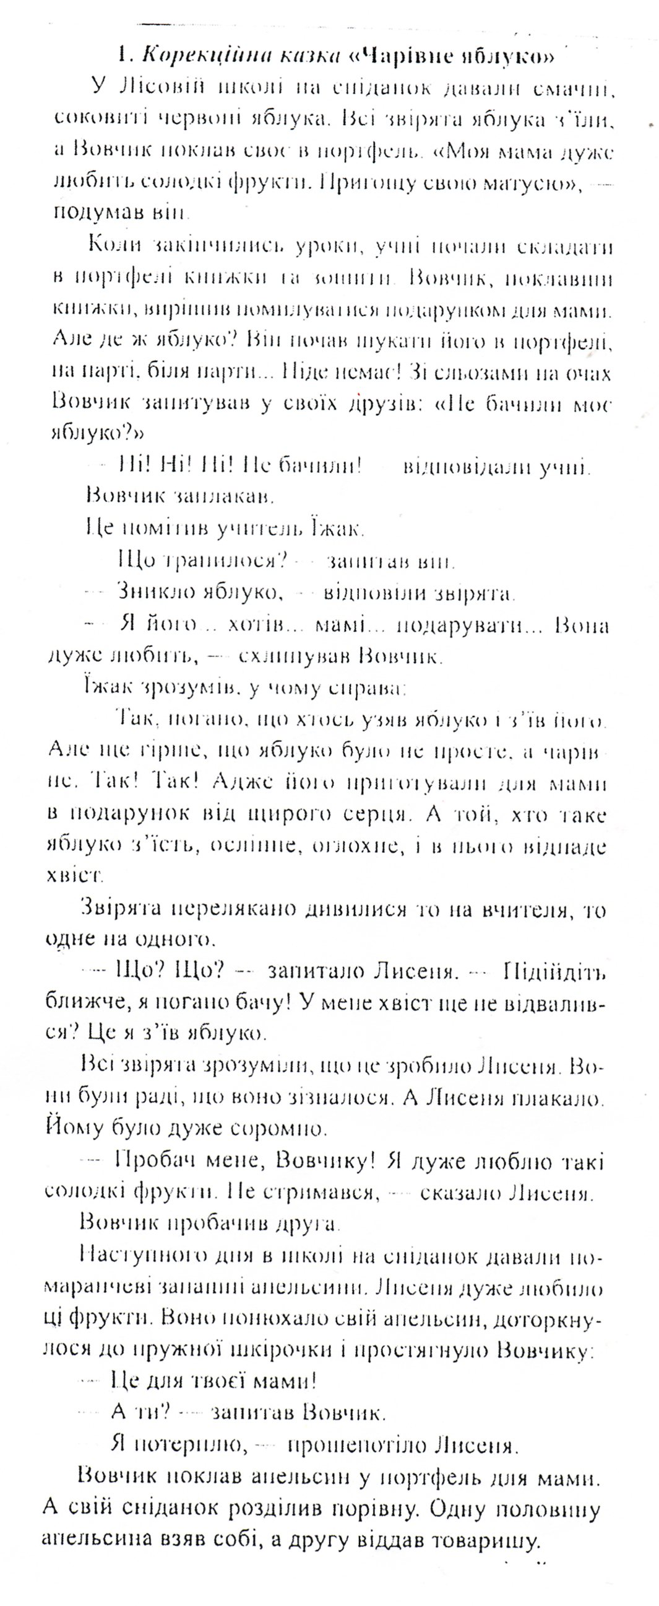

Slide 10
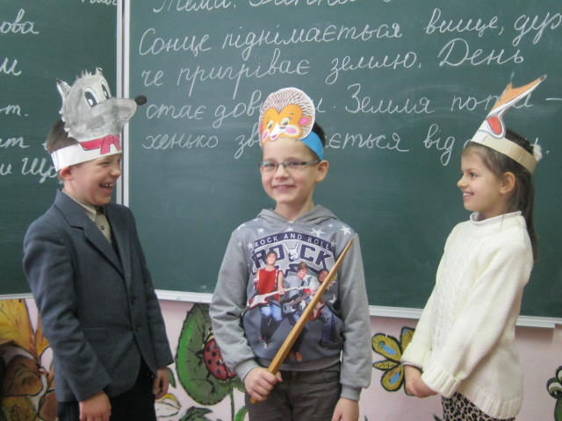
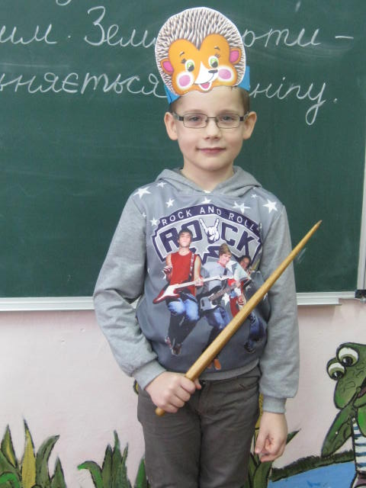
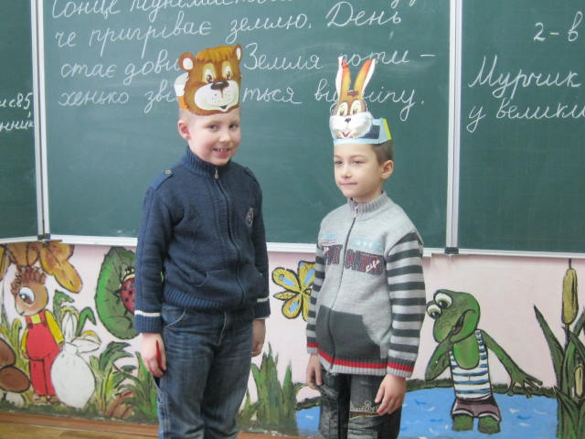
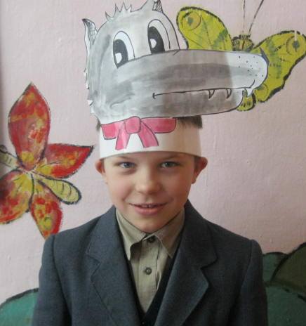
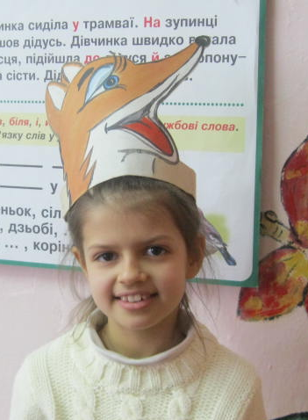

Slide 11
джерела
http://healthreachpartners.com/wp-admin/maint/achtergrond-powerpoint-770.jpg
http://mistergid.ru/image/upload/2011-08 07/330026694634_86509_image00010.jpg

